Slide 1
Муниципальное общеобразовательное учреждение средняя общеобразовательная школа №11 имени С.К. Костина Учебная экскурсия «В мастерской художественной ковки «Эксклюзив"
Авторы – разработчики: Тимохина Е.А., учитель технологии Сысоева М.В., заместитель директора по УВР

Slide 2
Информация
Образовательная экскурсия проводится в рамках уроков технологии по учебному материалу 6 класса раздела «Технология ручной обработки металлов и искусственных материалов». Экскурсии проходят на предприятии малого бизнеса, расположенного в микрорайоне школы. Экскурсии предшествует изучение учебного материала по теме «Свойства чёрных и цветных металлов. Сортовой прокат». Экскурсии на предприятиях проводят их сотрудники и специалисты. Во время экскурсии школьники наблюдают за различными видами работ с металлом — расплющивание, скручивание, вытягивание, рассечение и сварка, знакомятся с профессией кузнеца. Экскурсия может быть самостоятельным мероприятием внеурочной и внеклассной деятельности по профориентации школьников.

Slide 3
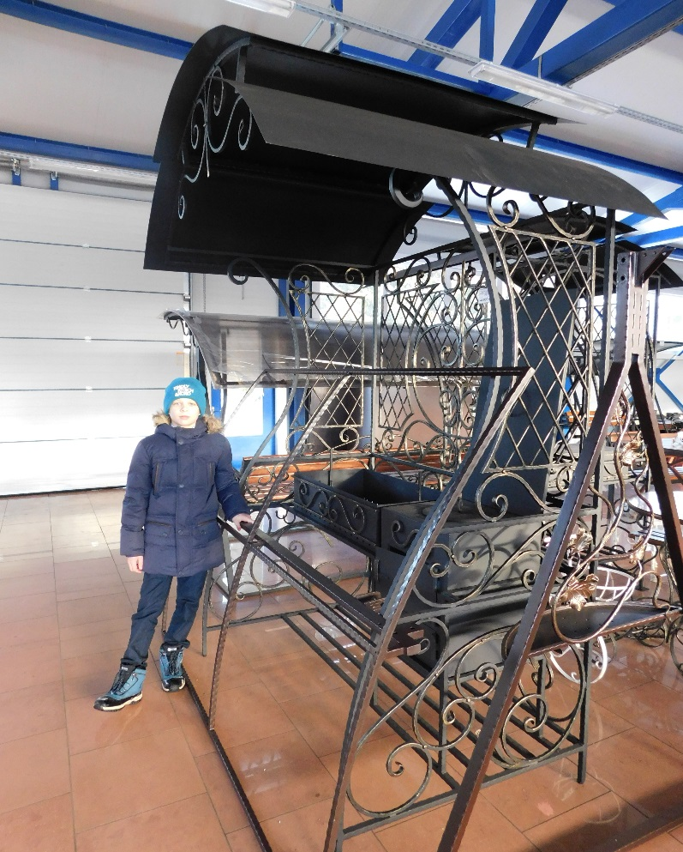
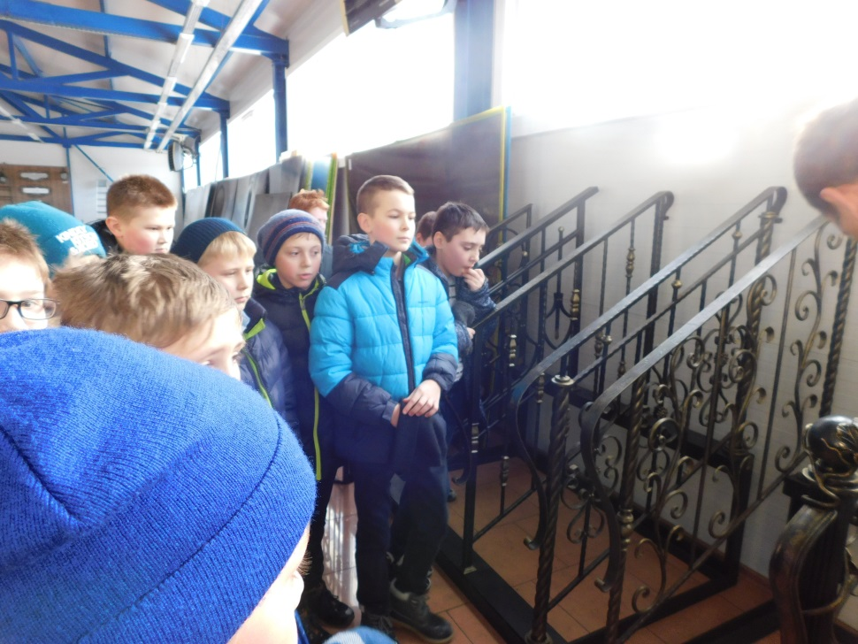
Выставочный зал
Знакомство с секретами мастерства начинается с выставочного зала, где собрано большое количество кованых изделий, изготовленных в мастерской.

Slide 4
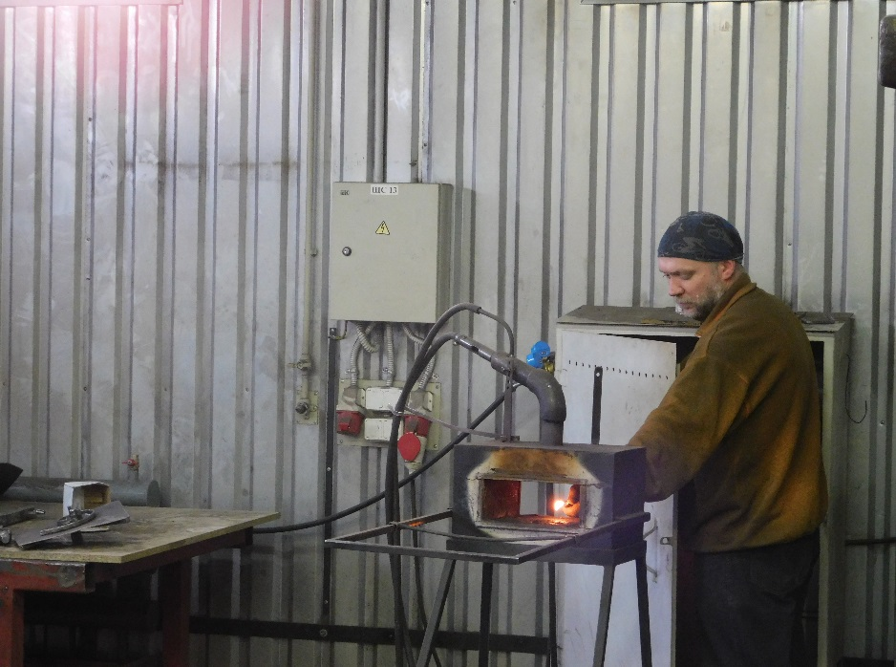
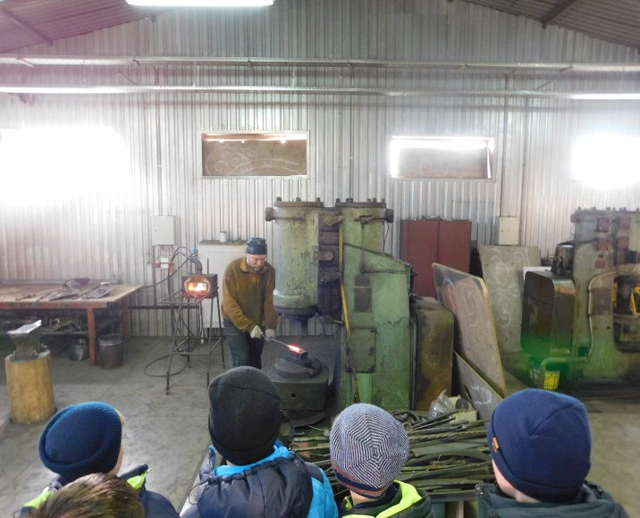
Специалисты – экскурсоводы
В кузнице экскурсовод знакомит обучающихся с технологическим процессом изготовления кованых изделий

Slide 5
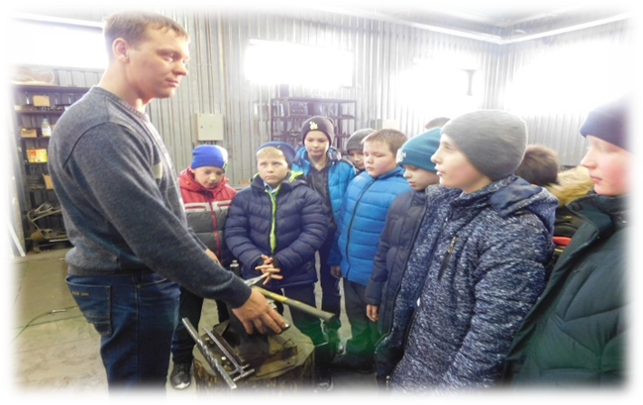
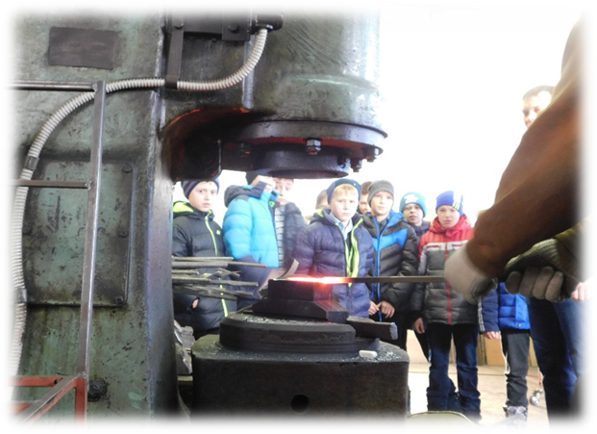
Ученикам представится возможность наблюдать за работой кузнеца.

Slide 6
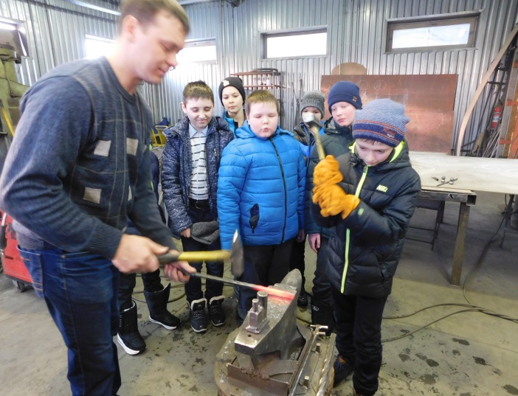
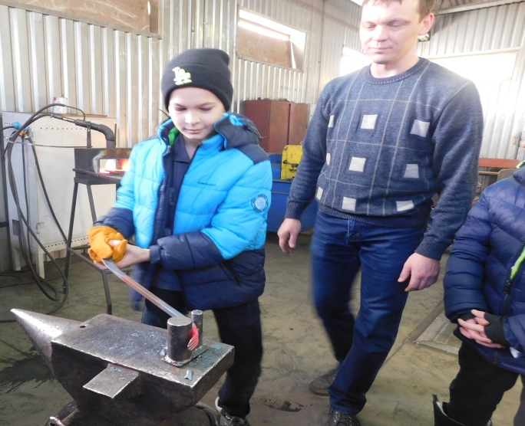
В кузнице
Во время экскурсии каждый желающий попробует себя в роли кузнеца.

Slide 7
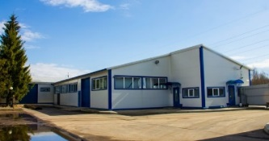
Приглашаем вас на экскурсию
Наш адрес: город Рыбинск,
ул. Гастелло, дом 5

